Slide 1
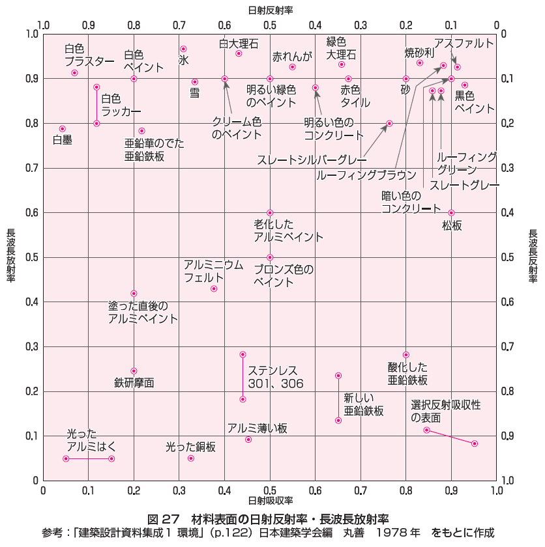
相当外気温度（SAT温度）
外気温度と日射の影響の両方を
含めた、擬似的な外気温度
相当外気温度 ＝ 外気温度 ＋ 日射量(W/m2) ✕ 日射吸収率 ✕ 室外側熱伝達抵抗(m2K/W)

Slide 2
